Slide 1
第一讲
电影导演创作

Slide 2
导演剧本
导演构思
导演工作

Slide 3
情节类型图
经典设计
大情节
因果关系
线性时间
外在冲突
单一、主动主人公
连贯现实
闭合式结局
内在冲突 巧合
多重主人公 非线性时间
被动主人公 非连贯现实
开放式结局
最小主义 反结构
小情节 反情节

Slide 4
情节类型图
经典设计
大情节
七武士
唐人街
公民凯恩
教父 菊豆
钢琴师
塞尓玛和路易斯
野草莓 八部半
红色沙漠 假面 周末
官能王国 重庆森林
活着 欲望的隐晦目的
最小主义 反结构
小情节 反情节

Slide 5
剧作基本要素
情节结构
人物塑造
主题提炼

Slide 6
电影剧本情节结构图
三幕体 第一幕 Act One 第二幕 Act Two 第三幕 Act Three
布局Set up 抗衡Conflect 结局Resalution
（第1-30页） （第30-90页） （第90-110页）
﹥———☆———⊙ ————— —◆—————☆—— ⊙———————‖
17’ 30’ 60’ 75’ 90’ 110’
起 承 转 合
四幕体 开始 铺垫 进展 高潮与结局
( 20-30’ 为一墓的长度, 长片可有进展二或三.)
TURNING POINT 1 TURNING POINT 2
转折或情节点一 转折或情节点二
（第25-27页） （第85-88页）
情况介绍 动作建立 中间点 危机点 低点或 矛盾解决 结局
SITUATION ACT LOCK MID POINT CRISIS POINT LOW POINT CLIMAX EPILOGUE
4W: when 何时 戏剧动作 动作转换 新事件发生 危机积累到顶
Where何地 意愿 成功或妥协 最后解决 圆满
Who 什么人 目标 或开放
What 什么事
段落 1 2 3 4 5 6 7
(以主情节线中一个事件为一剧本段落,段落均长为10-15分钟; 90-110分钟片以5-7段落为宜, 120-150分钟片,可8-10段落.)

Slide 7
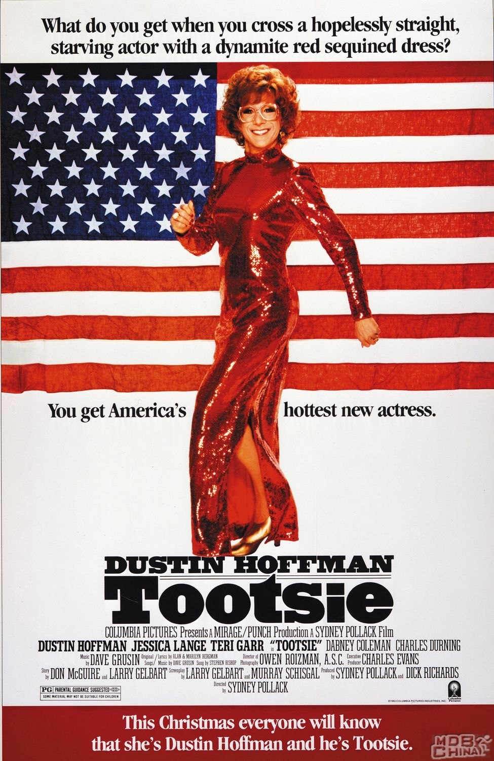
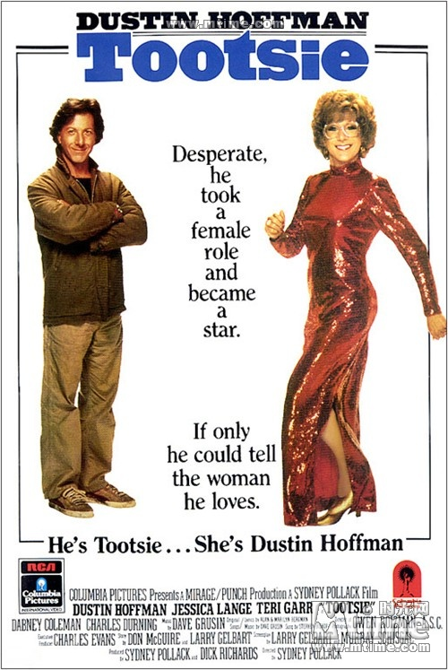

Slide 8
影片<< 窈窕淑男>>剧作结构表
三幕结构
第一幕 第二幕 第三幕
四段结构
开端 铺垫 进展 高潮及结尾
（起） （承） （转） （合）
“没人肯雇佣你“
主情节链 序 生日会 失业 变身成功
(男演女)
时间 5 14’ 20’ 25’
次情节链 见面
(爱情) 23’
转折点1
(得到合同)
场次 14 10 5 5

Slide 9
宣传词
铤而走险,他男演女角成了明星. 只要他能对他爱的女人说爱她。
Desperate, he took a female role and became a star. If only he could tell the woman he loves.
他是杜丝，她是达斯廷.霍夫曼。
He's Tootsie... She's Dustin Hoffman

Slide 10
美国片的宣传词 taglines
《拯救大兵瑞恩》 The mission is a man
使命是为了一个人。
《辛德勒名单》 The list is life 名单就是生命。
Whoever saves one life，saves the world entire
不论谁挽救一个生命, 就是挽救了整个世界。
《霸王别姬》the story of two men，who met as apprentices in Beijing Opera，and stayed friends for over 50 years。
两个男人的故事，他们在做京剧学徒时相识，友谊一直持续了五十年。
《英雄》This land doesn‘t know a real hero。
这块土地不知道一个真正的英雄。
《黑骏马》mongolia，30 years ago，a black stallion，an orphan and the girl he loved ——
三十年前在蒙古，一个黑马驹，一个孤儿，和他爱的姑娘….
www.imdb.com; 美国电影资料库网站
www.verycd.com; www.mtime.com;

Slide 11
《窈窕淑男》
故事的一句话概括
故事：
为了生存，他男演女角；在隐瞒性别的过程中，他找到了爱情。

Slide 12
情节的定义
情节，即事件的安排。
悲剧之第一要素，亦可谓悲剧之生命与灵魂，是乃情节。 ——亚里斯多德
情节的三要点是时代、情境、性格。
情节的核心是矛盾冲突 ——黑格尔
情节，即人物之间的联系、矛盾、同情、反感和一般的相互关系。也可能是某种性格、典型的成长和构成的历史。 ——高尔基

Slide 13
《秋菊打官司》的题旨
一个华北贫困山村的故事；
一个现代农村少妇的故事；
一个民告官的故事。 （情节）
一个既幽默由严肃、既轻松又沉重的故事。
（风格）
一个不着力于发人深省、但必须打动人人
心的故事；
一个与人为善的故事。 （主题）

Slide 14
影片<<窈窕淑男>>剧作结构表
三幕结构
第一幕 第二幕 第三幕
四段结构
开端 铺垫 进展 高潮及结尾
（起） （承） （转） （合）
“没人肯雇佣你“ “对演技的最大挑战“
主情节链 序 生日会 失业 变身 骗过经济人 第一次拍摄 成功 两个晚餐
(男演女)
时间 5 14’ 20’ 25’ 29’ 43’ 47’ 56’
次情节链 见面 骗女友 四角关系 与朱晚宴
(爱情) 23’ 32’
转折点1 转折点2
(得到合同) (即兴表演)
场次 14 10 5 5 6 17 9 10

Slide 15
《好莱坞怎样讲故事》
（美）克莉斯汀 汤普森
好莱坞电影的最基本原则是：叙事要由一系列因果组成，以便使观众容易理解。
清晰、合理、明确、统一，好的叙事的标准。

Slide 16
人物塑造
人物的目标
人物的性格
人物关系
人物的历史

Slide 17
<一人一事>论
李渔（清代）
一本戏中有无数人名，究竟俱属陪宾，原其初心，止为一人而设；即此一人之身，自始至终，离合悲欢，中具无限情由，无穷关目，究竟俱属衍文；
原期初心，又止为一事而设；此一人一事，即作传奇之主脑也。

Slide 18
《窈窕淑男》人物关系图
乔治(经济人)
杰夫(剧作者） 李斯(朱莉父亲)
珊地 迈克 (杜丝) 朱莉
郎 (导演) 孩子
霍恩(老男演员) 玛沙(女制片人)

Slide 19
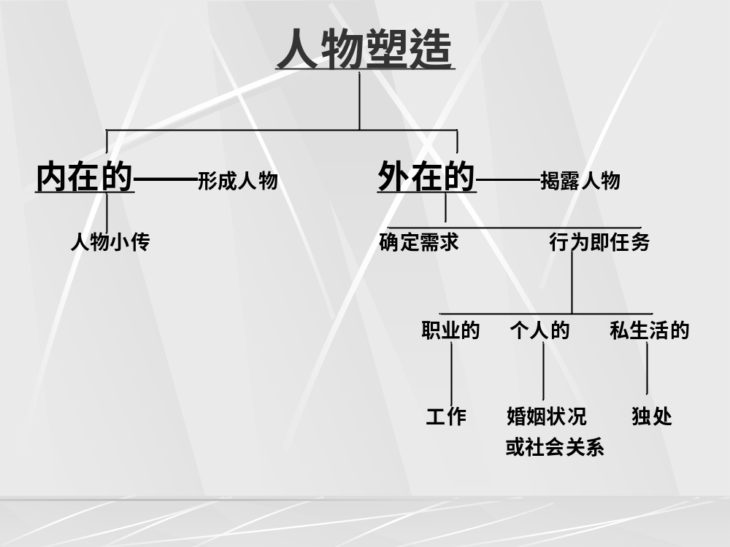

Slide 20
影片<<香魂女>>人物关系与类型图
日本女商人
老五奶 刻板角色
相亲女孩
中心人物 香二嫂 主动角色 对立人物 环 环
圆形人物 被动角色
王科长 芝儿 墩子 金海 环环父母
变化人物
瘸二叔 任忠实
扁平人物

Slide 21
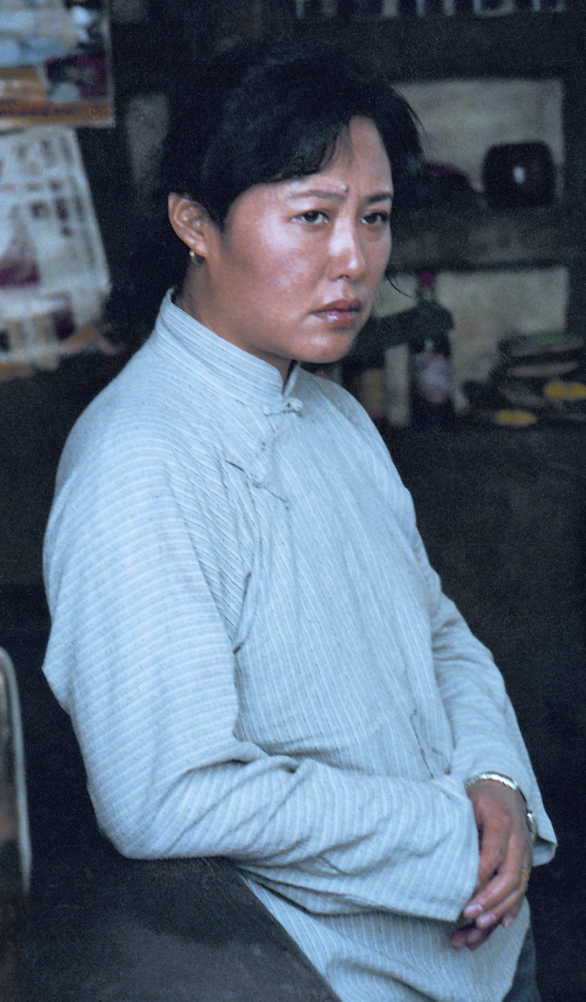
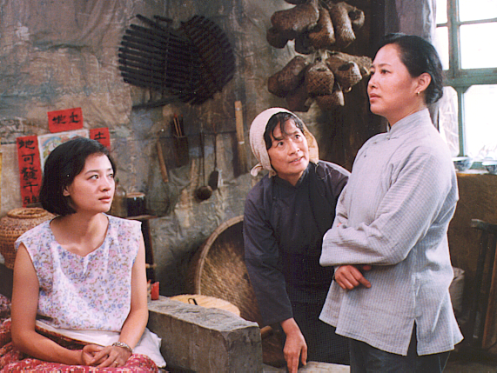

Slide 22
故事就是一切。
（古希腊）亚力士多德
首先，必须理解故事。
（美）尤金.维尔
最成功的故事是那些具有人物性格的故事。在一个剧本中最重要的就是如何塑造强有力的、主导性的人物性格。情节和结构以及其它真的都是第二位的。
（美） 李.西沃

Slide 23
人物的剧作展现
性格展示 —— 冲突中的行为动作
人物历史 —— 台词讲述、
闪回再现
多面描绘 —— 人物关系
发展变化 —— 细节、
重点（情感）段落

Slide 24

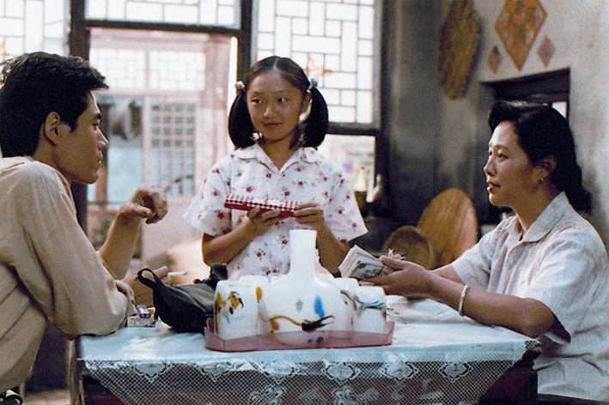

Slide 25
《窈窕淑男》人物关系图
乔治(经济人)
杰夫(剧作者） 李斯(朱莉父亲)
珊地 迈克 (杜丝) 朱莉
郎 (导演) 孩子
霍恩(老男演员) 玛沙(女制片人)

Slide 26
影片(( 窈窕淑男))剧作结构表
三幕结构
第一幕 第二幕 第三幕
四段结构
开端 铺垫 进展 高潮及结尾
（起） （承） （转） （合）
“没人肯雇佣你“ “对演技的最大挑战“ “你是位叫人琢磨不透的女士”
主情节链 序 生日会 失业 变身 骗过经济人 第一次拍摄 成功 两个晚餐 成明星 大派对 朱父家 延聘
(男演女)
时间 5 14’ 20’ 25’ 29’ 43’ 47’ 56’ 58’ 64’ 76’ 79’
次情节链 见面 骗女友 四角关系 与朱晚宴
(爱情) 23’ 32’
转折点1 转折点2 转折点2
(合同) (即兴表演) （延聘）
场次 14 10 5 5 6 17 9 10 3 3 13 8

Slide 27
影片(( 窈窕淑男))剧作结构表
三幕结构
第一幕 第二幕 第三幕
四段结构
开端 铺垫 进展 高潮及结尾
（起） （承） （转） （合）
“没人肯雇佣你“ “对演技的最大挑战“ “你是位叫人琢磨不透的女士” “桃乐丝是我性格中最好的那一面，她还是我”
主情节链 序 生日会 失业 变身 骗过经济人 第一次拍摄 成功 两个晚餐 成明星 大派对 朱父家 延聘 与导演结束 求婚强暴断交 现场直播 结局 字幕
(男演女)
时间 5 14’ 20’ 25’ 29’ 43’ 47’ 56’ 58’ 64’ 76’ 79’ 87’ 97’ 95’ 113’ 116’
次情节链 见面 骗女友 四角关系 与朱晚宴 试探被拒 相知 误解 拒绝 相爱
(爱情) 23’ 32’ (同性恋)
转折点1 转折点2 转折点3
(合同) (即兴表演) (延聘)
场次 14 10 5 5 6 17 9 10 3 3 13 8 9 4 15 6
(136)

Slide 28
影片<<香魂女>>剧作结构表
三幕结构
第一幕 第二幕 第三幕
四段结构
开端 铺垫 进展 高潮及结尾
（起） （承） （转） （合）
主情节链 序 闹事 相亲 逼亲 结婚 训儿媳 秘密 悔悟 尾声
时间 0 2‘ 17’ 22’ 35’ 50’ 61’ 75’ 87’ 103’ 105’
35’ 26’ 26’ 28’
转折点一 中间点 转折点二
26-27’ 58-60‘ 90-99’
次情节链 考察 投资 进城 更新设备 出口 获奖

Slide 29
卢苇讲西部片结构
一、英雄来到小镇；
二、小镇被恶势力控制，人民无力反抗；
三、英雄初露本色，打破小镇平静。（开端）
四、英雄与恶势力发生冲突；
五、小阵人民不理解英雄。（铺垫）
六、英雄与恶势力冲突升级，因得不到支持，英雄
受到磨难。（进展）
七、濒临绝境时，英雄凭个人智勇杀出重围，消灭
恶势力；（高潮）
八、小镇人民挽留英雄；
九、英雄离开小镇。（结局）

Slide 30
《窈窕淑男》的三句话
故事：为了生存，他男演女角；在隐瞒性别的过程中，他找到了爱情。
样式：一个展现绝妙演技的爱情性格喜剧。
主题：不论做男做女，重要的是诚实地做好你自己。

Slide 31
《香魂女》的题旨
一场失败的买卖婚姻的故事。
（情节）
一个突出人物性格与命运关系的家庭情节剧。
（风格）
一个表现人性扭曲异化与回归的影片。
（主题）

Slide 32
作 业
任选书中一部影片拉片分析。
写出： 情节结构图；
人物关系图；
三句话。

